Slide 1
Créer un disque de réinitialisation du mot de passe
1 Connectez vous en utilisant le compte concerné
2 Assurez vous de disposer d’une clé USB
3 Ouvrez le « panneau de configuration » classique
4 Une fois dans le panneau de config clic sur le lien compte utilisateur, puis sur compte utilisateur
5 sur la gauche, clic sur créer un disque de réinitialisation du MdP
6 Suivez l’assistant (si vous n’avez pas de MdP, passez à l’étape suivante)

Slide 2
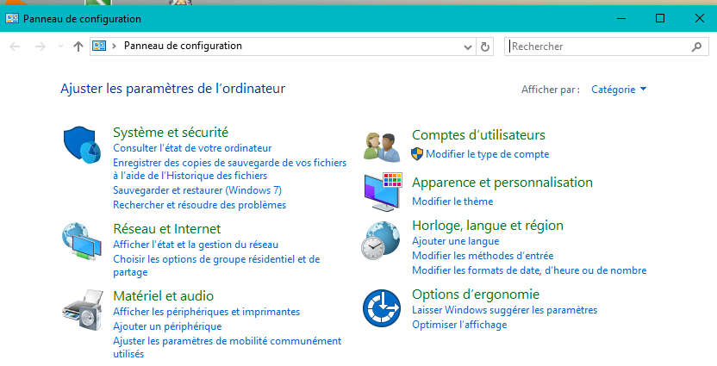

Slide 3
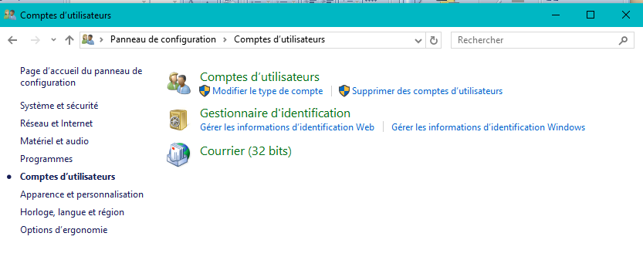

Slide 4
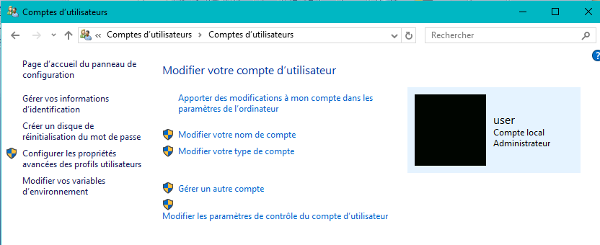

Slide 5
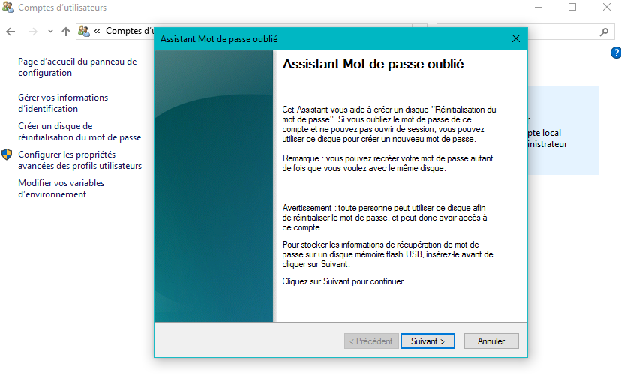

Slide 6
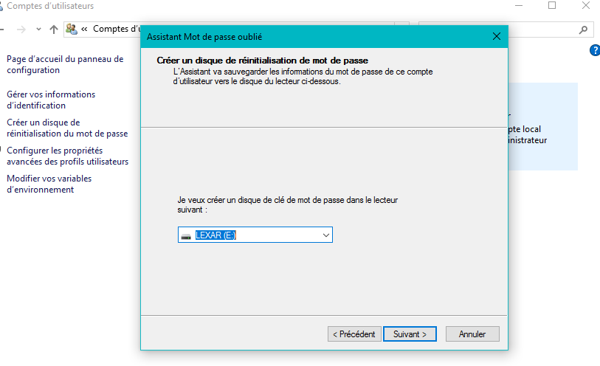

Slide 7
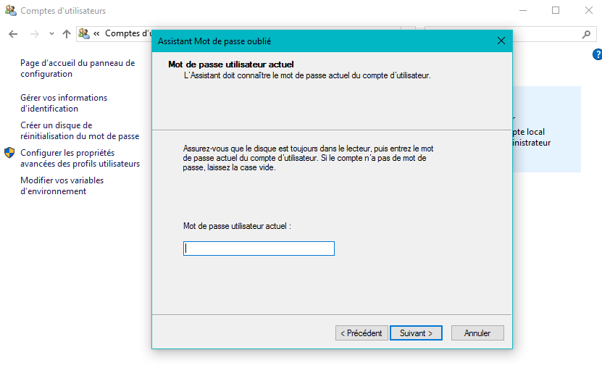

Slide 8
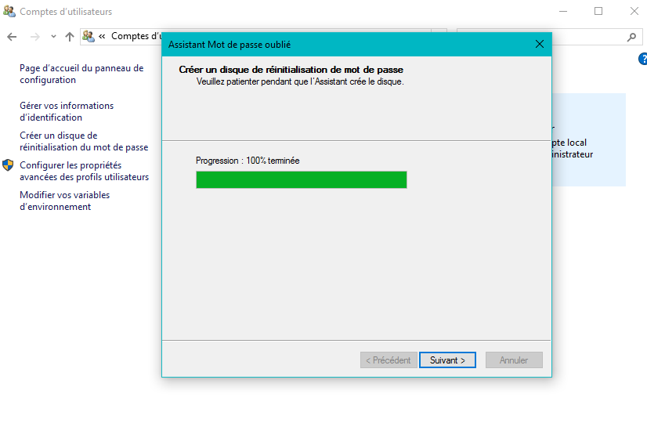

Slide 9
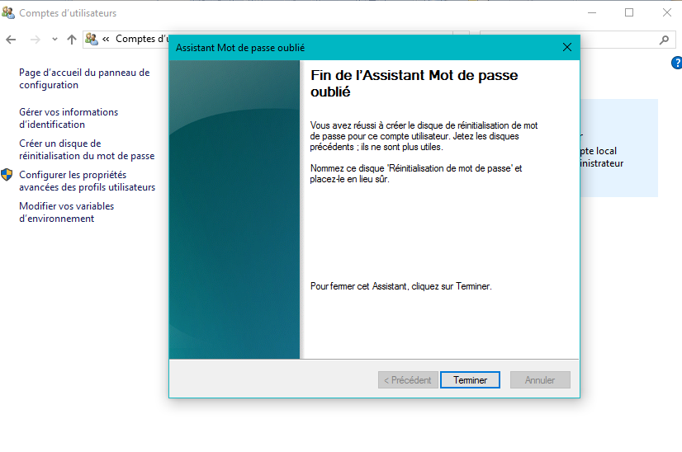

Slide 10
Réinitialisez votre MdP
Le fichier userkey.psw est sur la clé USB
Faites comme si vous vous connectiez en utilisant votre MdP
Lorsque Windows vous signale que votre MdP est incorrect et vous demande de réitérer, cliquez sur OK
Dans l’écran suivant cliquez sur réinitialiser le MdP
La clé USB doit être connectée et cliquez sur suivant
Suivre les étapes de l’assistant. Il va vous demander de créer un MdP
Le saisir 2 fois puis cliquez sur suivant puis terminer
Windows vous renvoie sur l’écran de connexion où vous pouvez vous connecter en utilisant votre nouveau MdP
NE PERDEZ PAS LE FICHIER userkey.psw !!

